Slide 1

醫病共享決策
神經部 林馥郁

Slide 2
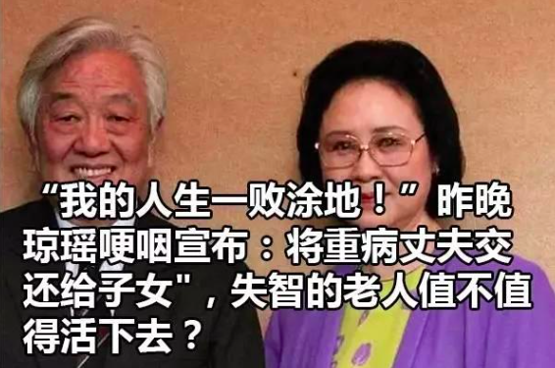
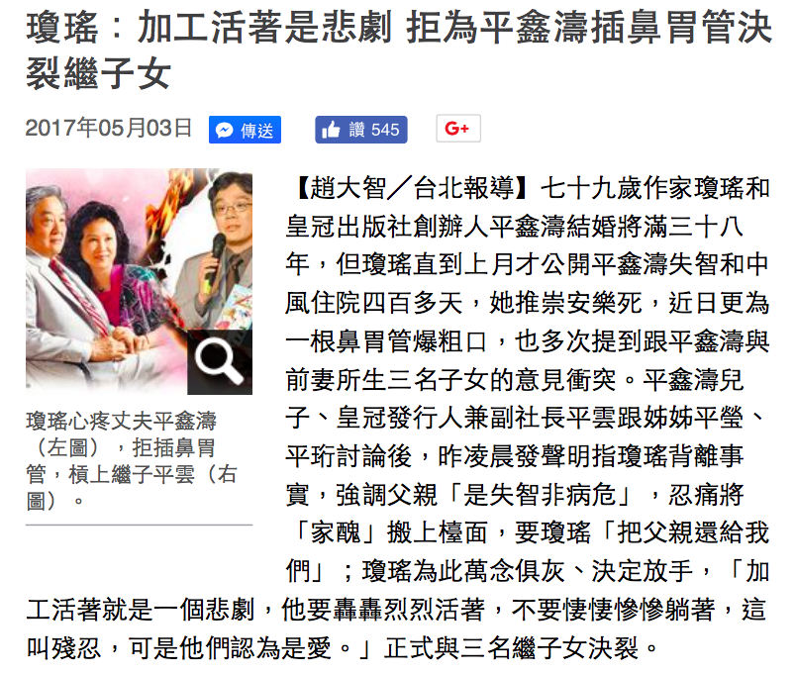
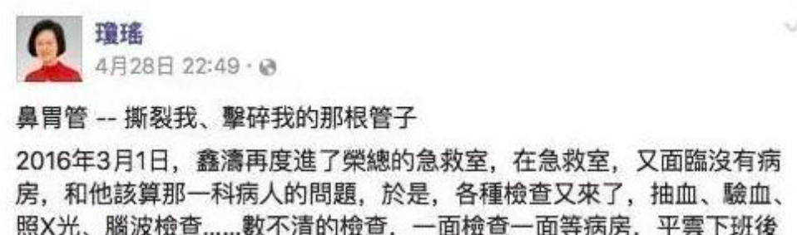

Slide 3
平鑫濤遺囑
當我病危的時候，請你們不要把我送進加護病房。我不要任何管子和醫療器具來維持我的生命，更不要死在冰冷的加護病房裡。所以，無論是氣切、電擊、插管、鼻胃管、導尿管⋯⋯通通不要，讓我走得清清爽爽。
子女的回應
真正的重點始終不在於究竟要不要插鼻胃管這件事，而是我們跟您對於父親值不值得繼續活下去的認知不同。
「清清爽爽離開」的前提在於「當我病危的時候」，他說所有醫生自始至終都沒有判過父親病危或重度昏迷，「他只是失智而已」。

Slide 4
我（瓊瑤）的叮囑如下
一、不論我生了什麼重病，不動大手術，讓我死得快最重要！在我能作主時讓我作主，萬一我不能作主時，照我的叮囑去做！
二、不把我送進「加護病房」。
三、不論什麼情況下，絕對不能插「鼻胃管」！因為如果我失去吞嚥的能力，等於也失去吃的快樂，我不要那樣活著！
四、同上一條，不論什麼情況，不能在我身上插入各種維生的管子。尿管、呼吸管、各種我不知道名字的管子都不行！
五、我已經註記過，最後的「急教措施」，氣切、電擊、葉克膜⋯⋯這些，全部不要！幫助我沒有痛苦的死去，比千方百計讓我痛苦的活著，意義重大！千萬不要被「生死」的迷思給困惑住！

Slide 5
當不幸得到失智症，且進展到末期，連進食都有困難時，一定都要插鼻胃管嗎？

Slide 6
除了鼻胃管，難道沒有其它的選擇嗎？

Slide 7
由誰來作決定？

Slide 8

以末期病患的餵食問題為例
失智症
共同照護決定

Slide 9
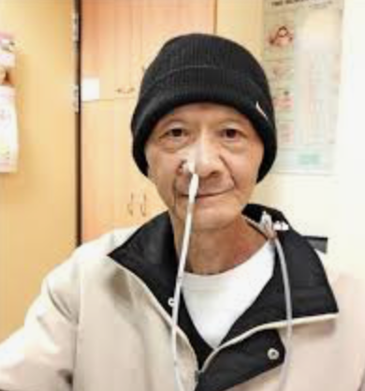
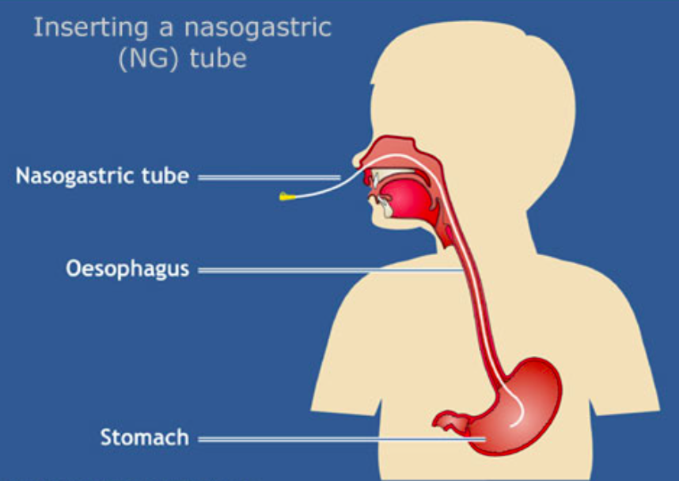
鼻胃管

Slide 10
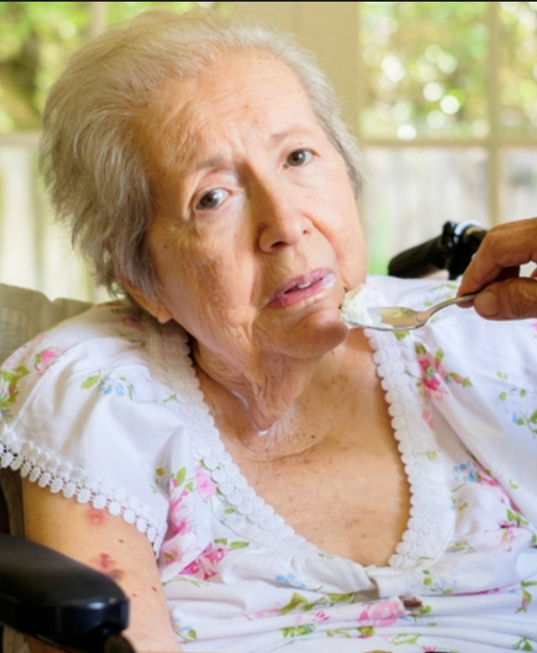
舒適餵食
（協助經口餵食）
照顧者運用各種餵食技巧，包括不斷提醒、小份量餵食（每口少於1湯匙的份量）、多次小口的吞嚥、鼓勵吞完輕咳及適時使用快凝寶等，幫助患者進食。

Slide 11
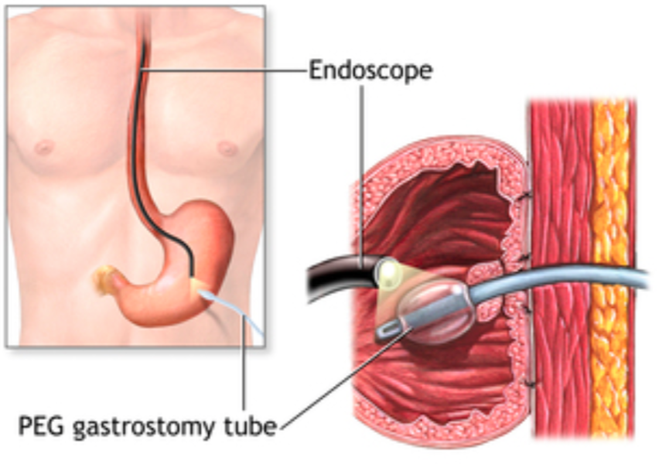
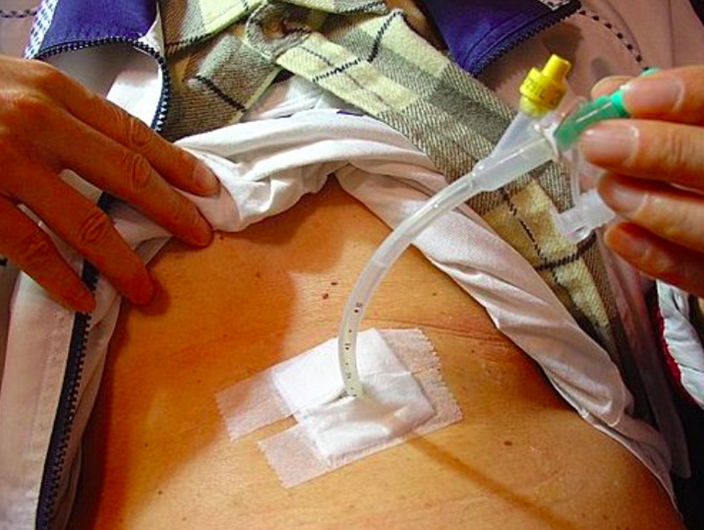
胃造瘻

Slide 12

醫病共享決策
Share Decision Making (SDM)
病患和家屬的價值觀
生理、心理和社會脈絡
醫療專業

Slide 13

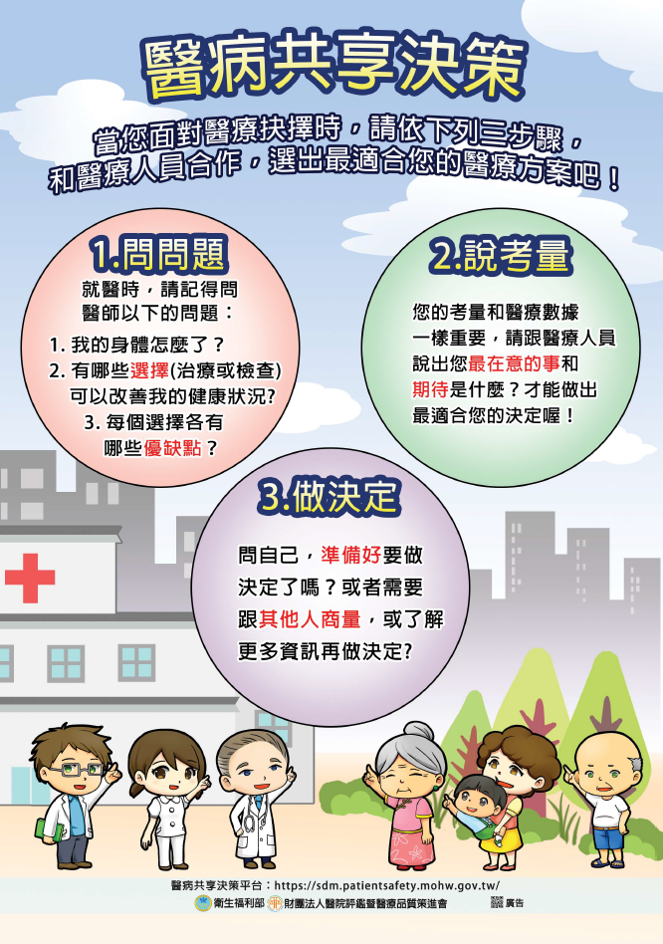

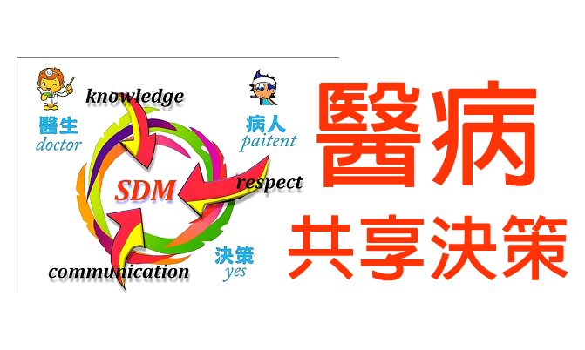
圖片-網路摘錄

Slide 14
推動醫病共享決策的緣由
2014年台灣病人安全通報系統年：可能因「溝通因素」引起的病安事件中，有31.6%屬於「醫療團隊與病人間」的溝通問題。
衛生福利部公告民國76~102年醫事鑑定案件:法院公告的常見醫療糾紛原因：診斷過程未詳細告知，不滿醫療程序，醫病關係信賴不足，不滿醫療品質等。

Slide 15
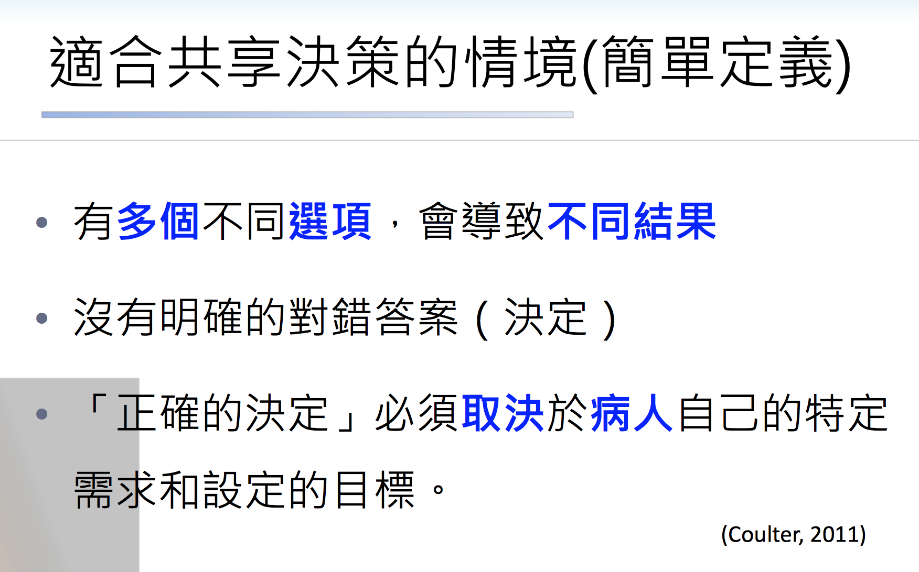

Slide 16
建議採取醫病共享決策的情境
醫療不確定性比重越大，越需要複雜和多重選擇的疾病
目前尚無明確之實證醫學資料的處置或用藥
危及生命的高風險嚴重疾病
可能有重大身心功能、形象改變或併發症之手術或用藥
需長期服用之藥物

Slide 17
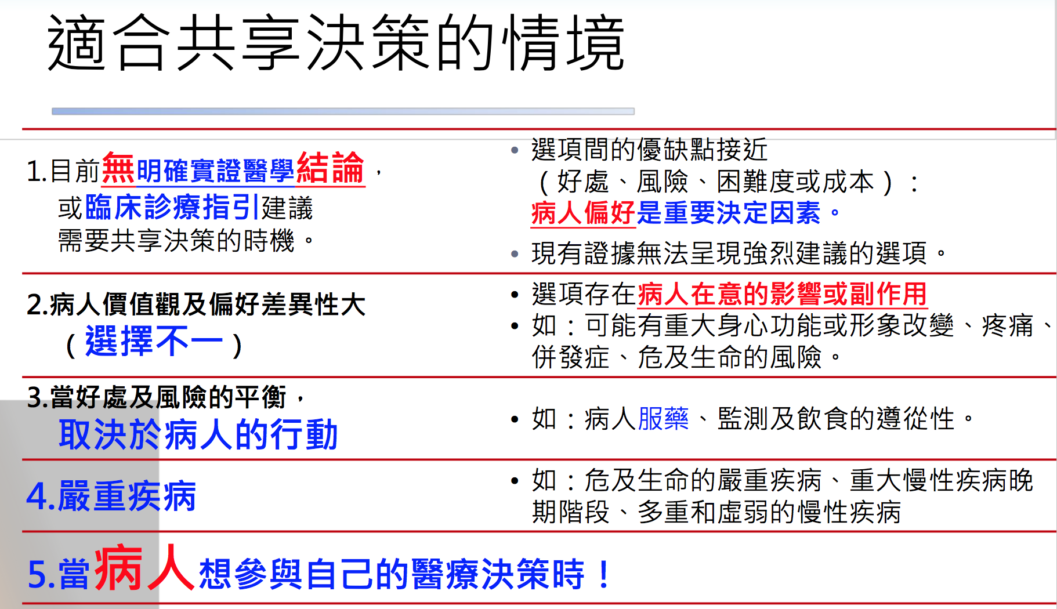

Slide 18
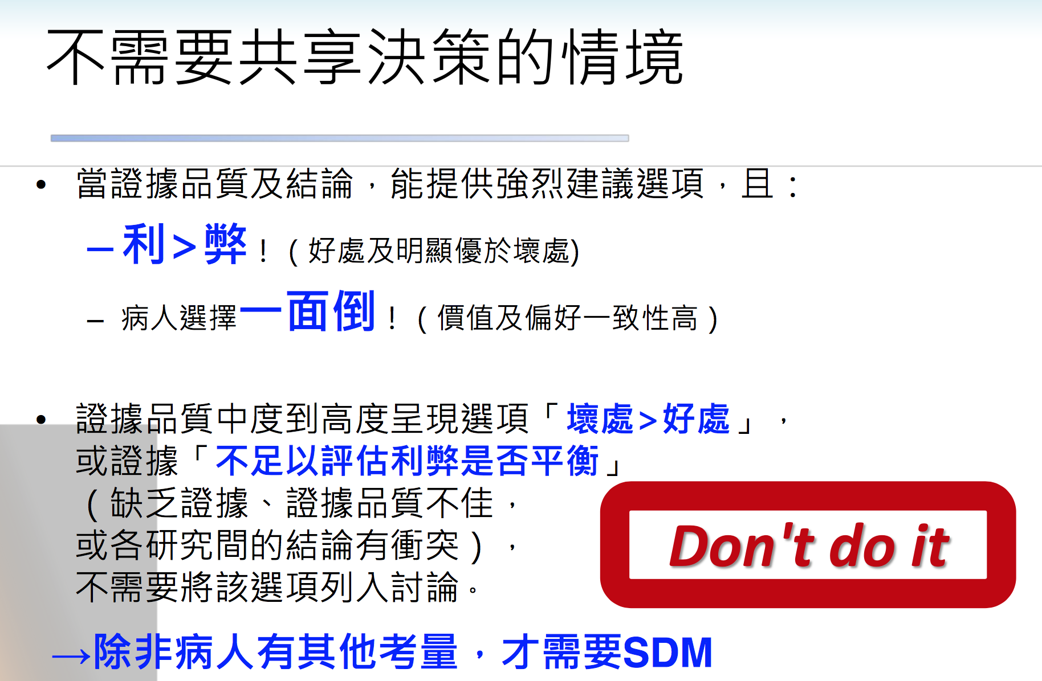

Slide 19
醫病共享決策，和衛教，或知情同意，有什麼不同？

Slide 20



Slide 21
了解病人和家屬對治療方案的偏好
向病人和家屬說明疾病、處置方案和可能有的選擇
分析治療方案的優缺點
提供所有治療方案的比較資訊給病人和家屬參考
支持病人及家屬依其價值觀進行決策

Slide 22
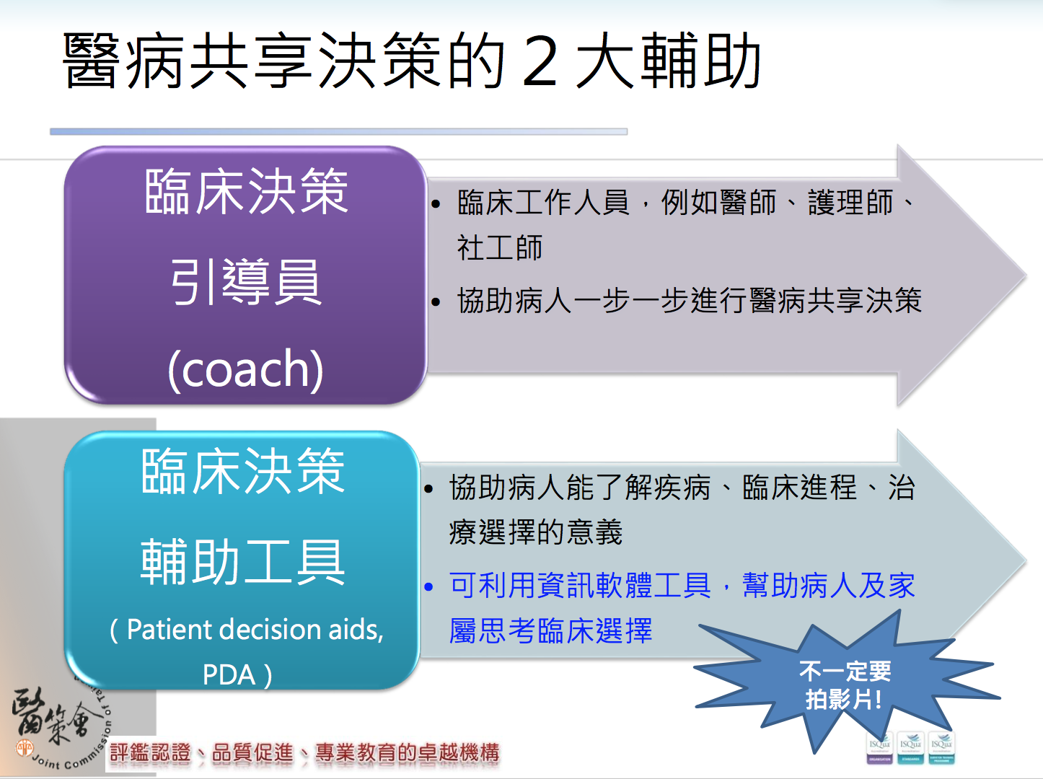

Slide 23

核心價值：專家與專家的對話
醫師暨醫療人員
病患

Slide 24
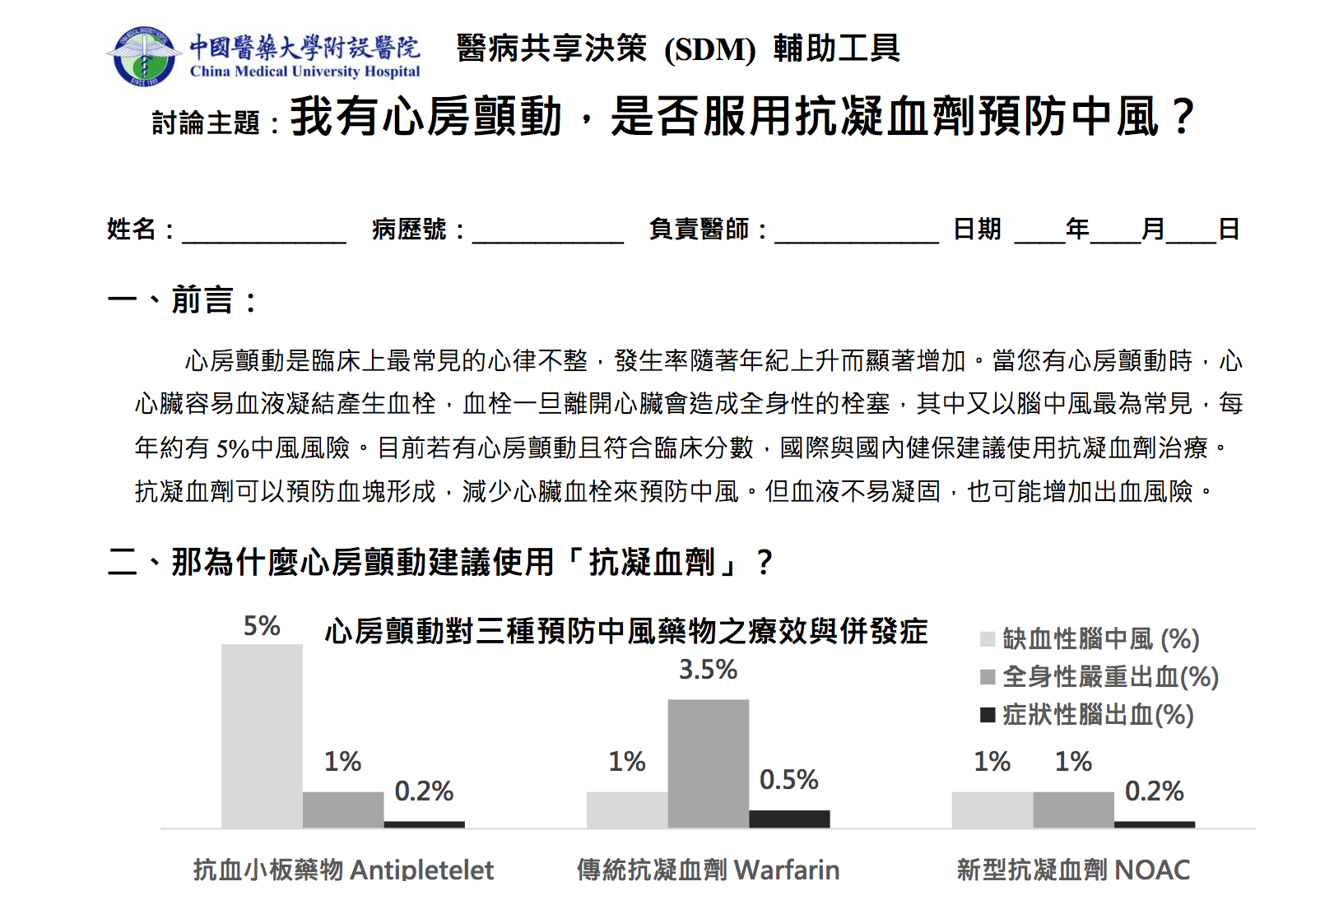

Slide 25
謝謝聆聽

